Slide 1

Влияние музыки на формирование микроклимата в детском коллективе
Презентация подготовлена
музыкальными руководителями:
Ламысова Е.Н., Хачатрян Л.И.

Slide 2
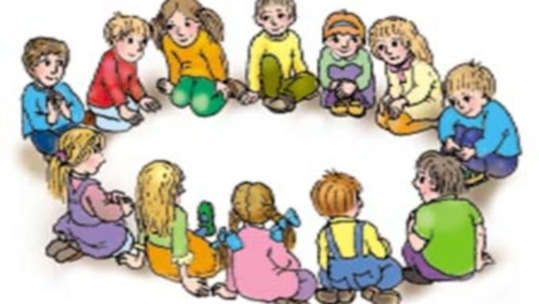
Понятие социально-психологического климата

Slide 3

Социальный климат
Определяется тем, насколько в данном коллективе осознанны цели и задачи деятельности, насколько здесь гарантированно соблюдение всех прав и обязанностей его членов.

Slide 4
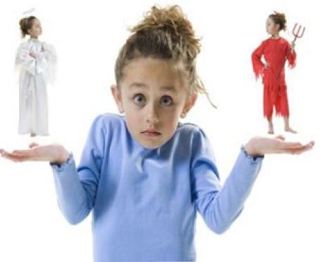
Моральный климат
Определяется тем, какие моральные ценности в данном коллективе являются принятыми.

Slide 5
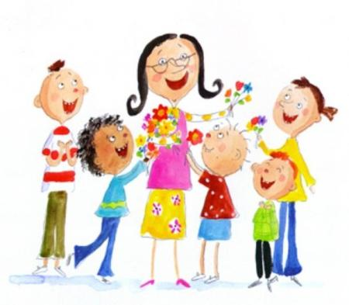
Психологический климат
Это неофициальные отношения, которые складываются между людьми, находящимися в непосредственном контакте друг с другом. То есть, психологический климат - это микроклимат, зона действия которого значительно локальнее морального и социального.

Slide 6
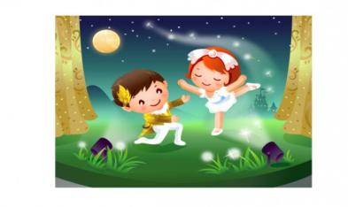
Характеристики благоприятного социально-психологического климата:
Принципы сотрудничества, взаимной помощи, доброжелательности
Преобладание одобрения и поддержки, критика высказывается с добрыми пожеланиями
Нормы справедливого и уважительного отношения ко всем его членам коллектива

Slide 7
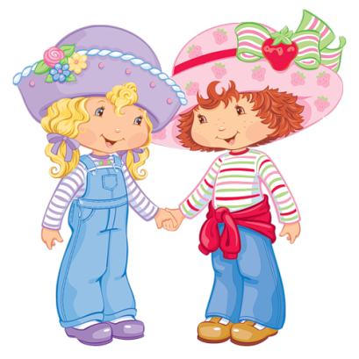
Способы формирования и поддержания благоприятного психологического климата в детском коллективе:
- необходимо ставить цели и создавать условия для организации совместной деятельности детей, информировать их о ходе реализации совместных задач, поощрять активность, инициативу, креативность;
- находить общие интересы, которые объединили бы детей и на их основе организовывать общие дела;
- формировать традиции группы;
- создавать ситуации коллективного сопереживания значимых событий, стремление к эмоциональному включению в жизнь группы каждого ребенка.

Slide 8

Совместная музыкальная деятельность
Коммуникативные игры
Хороводы и Хороводные игры
Музыкально-ритмические движения

Slide 9
Музыкальные игры учат:
действовать в коллективе
подчиняться общим требованиям
волю, развивать самообладание, выдержку
честность, дисциплинированность, чувство справедливости.
искренности, товариществу.
и формируют:

Slide 10

Коммуникативные игры
Дети учатся действовать в коллективе, подчиняться общим требованиям. Наличие правил и требование их соблюдения, частая сменяемость водящих ставят участников игры в положение равноправных партнеров, что способствует укреплению эмоциональных контактов между детьми.

Slide 11
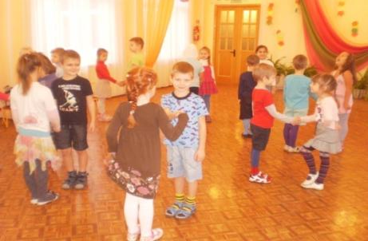
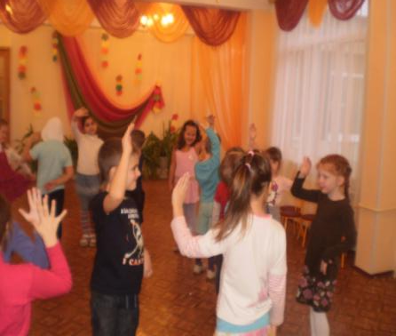
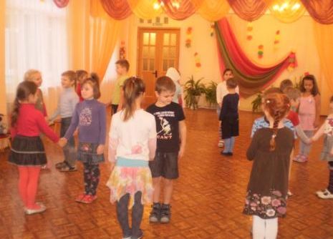

Slide 12
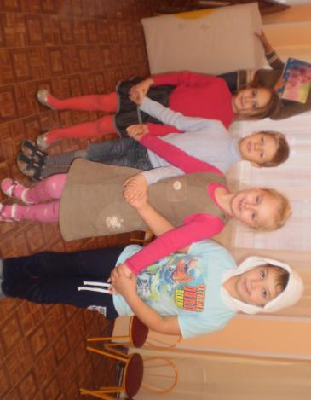
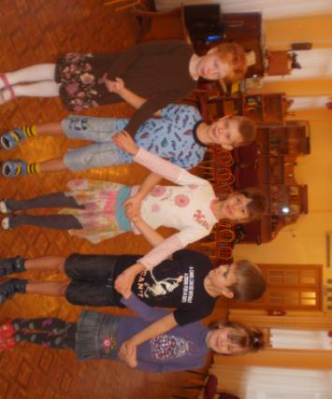
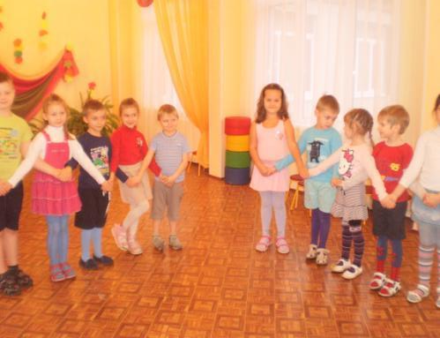

Slide 13

Хороводы и хороводные игры
Они развивают чувство ритма и музыкального слуха, способствуют совершенствованию двигательных навыков, располагают детей друг к другу, раскрепощают их, учат детей действовать вместе, сотрудничать.

Slide 14
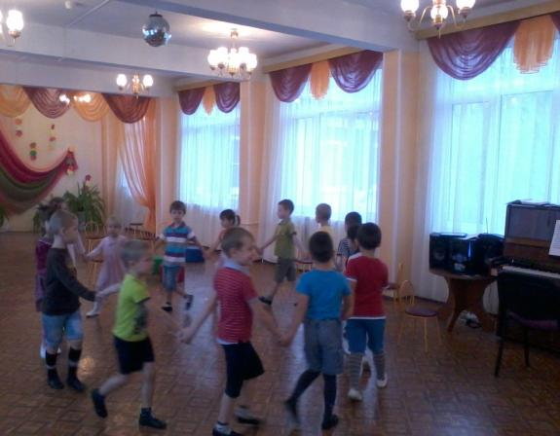
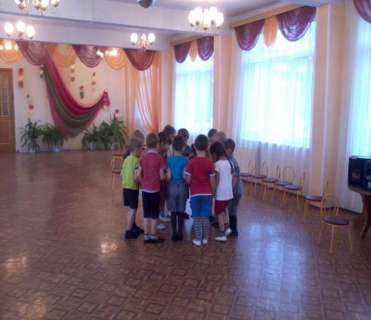

Slide 15
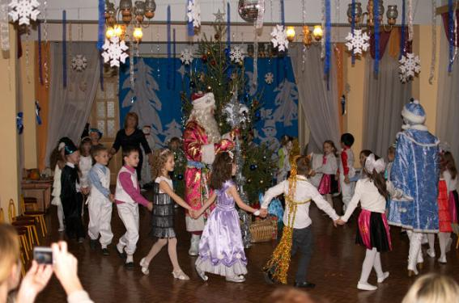
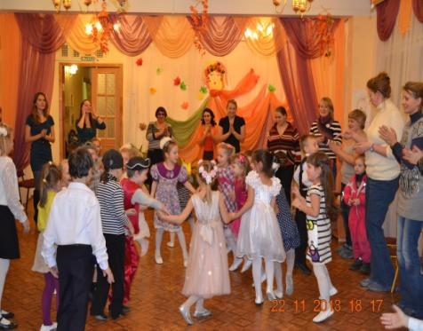

Slide 16
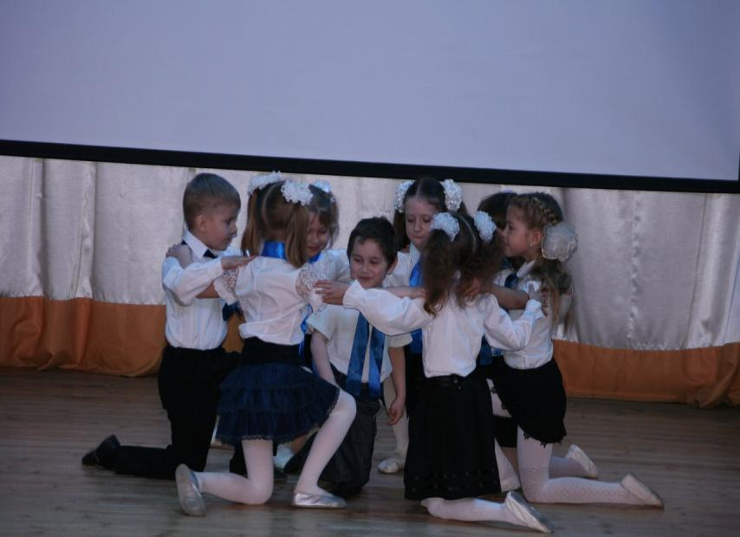

Slide 17
Задачи
Музыкально-ритмическая деятельность
Обобщение эмоционального состояния посредством жеста, движения и пластики.
Развитие музыкального слуха, и двигательных способностей.
Объединение детей и взрослых, установление эмоциональных контактов, формирования навыков общения.
Развитие коммуникативных качеств (чувство партнёрства, товарищества, взаимопомощи).

Slide 18
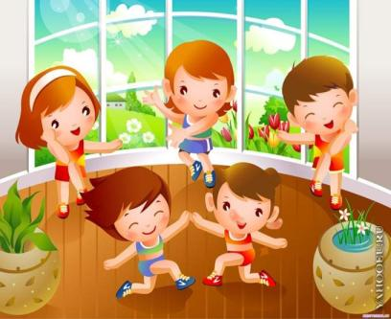
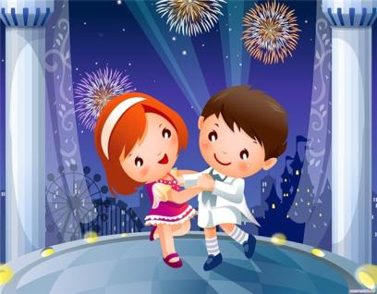
Музыкально-ритмические движения (танец)
Танец - есть та форма обучения, которая является и комфортной, интересной и дающей возможность самовыражения.

Slide 19
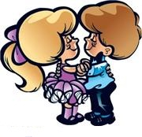

Осваивая танцевальные композиции, дети стремятся ориентироваться в пространстве, взаимодействовать друг с другом, импровизировать.
Развивается произвольность движений, невербальные коммуникативные способности

Slide 20
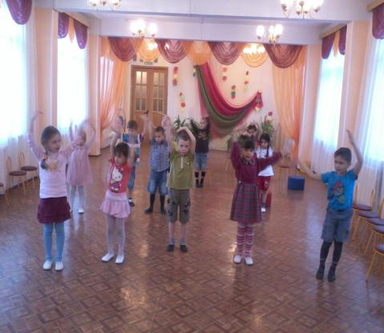
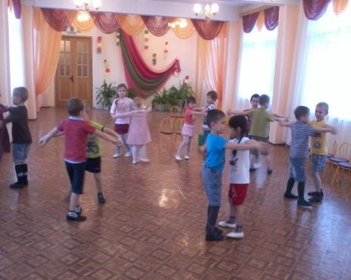

Slide 21
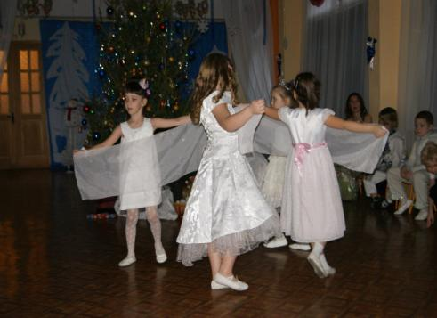
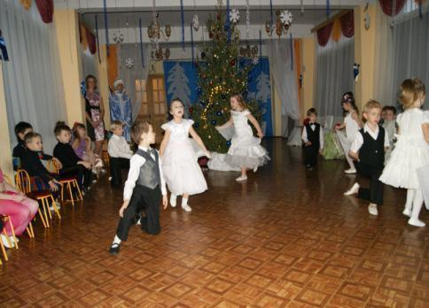

Slide 22
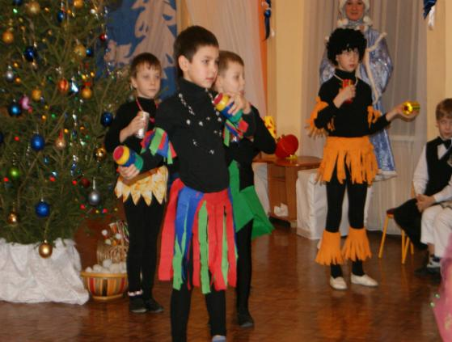
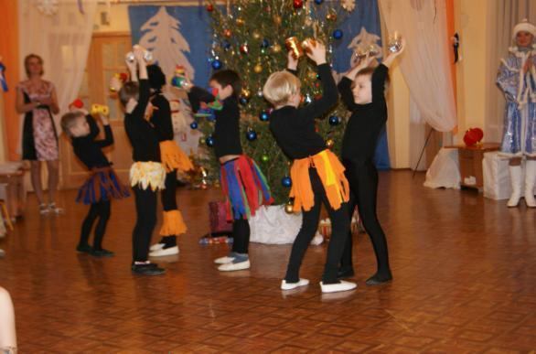

Slide 23
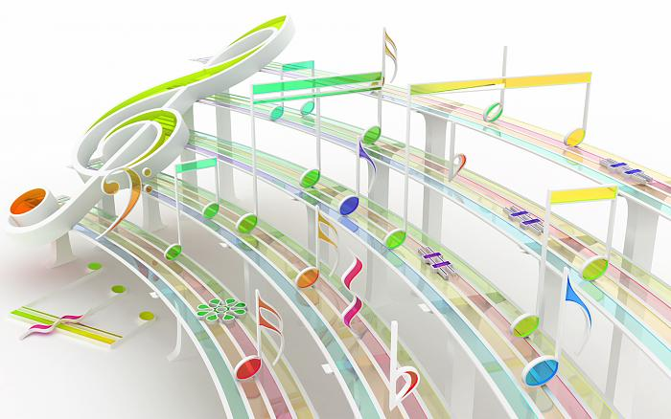
Спасибо за внимание

